Slide 1
Histología digestiva
Alejandro Cardona Palacio
Residente de Patología UdeA
Medico General UPB

Slide 2
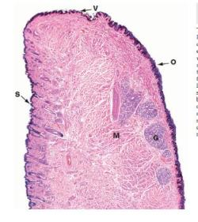
Boca: labios
Borde vermillon
3 regiones.
Superficie externa: piel del delgada, glándulas sudoríparas ,folículos piloso.
Bermellón: piel delgada, carece de glándulas sudoríparas, folículos pilosos.
Mucosa interna: epitelio escamoso, simple húmedo .
Superficie externa
Superficie interna

Slide 3
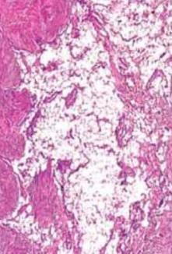
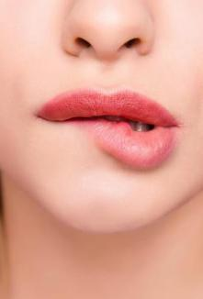
Labio
Músculo orbicular oral.
Vasos de los labios.
Nervios.
Tejido adiposo.
Glándulas salivales menores.

Slide 4
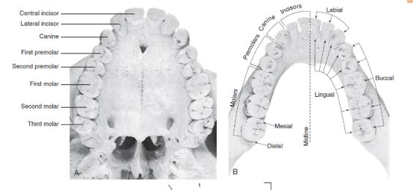
Dientes
20 dientes deciduos de leche.
32 dientes permanentes.
20 dientes sucedáneos y 12 molares.
Alveolo:
Ligamento periodontal.
Corona: porción del diente que se ve.
Raíz: porción situada dentro del alveolo.

Slide 5
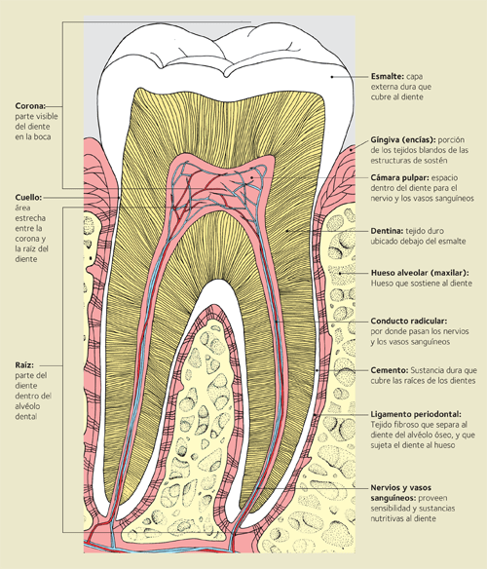
Histología
Ameloblastos
Odontoblastos

Slide 6
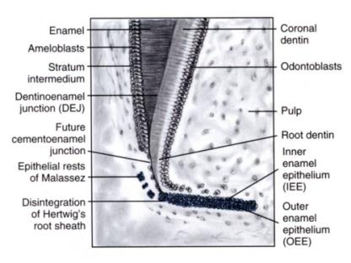
Vaina de la raíz epitelial de Hertwig
Formación de la raíz el diente.
Diferenciación en cementoblastos.
Formación.
Dentina:
Tejido calcificado conectivo.
Colágeno tipo 1.
Odontoblastos.
Cemento: cementocitos.

Slide 7
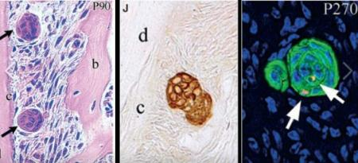
Células epiteliales de Mallassez
Células del ligamento periodontal.
Son células de la raíz epitelial de Hertwig que no desaparece por completo.
Residuales.
Pueden ser escamosas o cilíndricas, con núcleo prominente de cromatina densa.
Desaparecen con la edad se observan como cúmulos redondeados, pequeños y aislados de epitelio.
Revestimiento.
Quistes odontogénicos.
Quiste radicular.

Slide 8
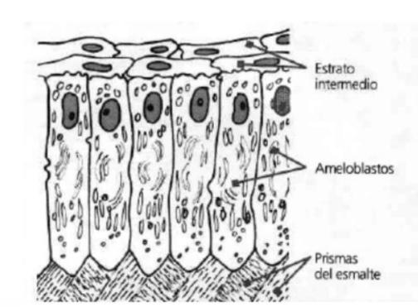
Ameloblastos
Epitelio intermedio del órgano del esmalte.

Slide 9
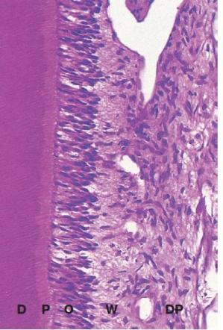
Odontoblastos
Célula del tejido conectivo.
Célula pulpar muy diferenciada.
Producción de dentina.
Formación matriz – mineralización.

Slide 10
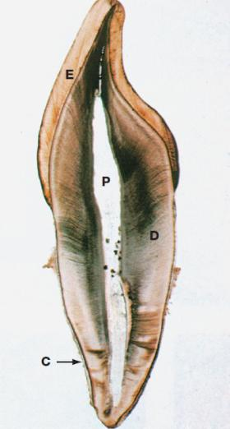
Esmalte
Recubre la dentina de la corona.
96 % de hidroxiapatita cálcica 4% material orgánico.
Elabora: ameloblastos.
Estrías de Retzius.

Slide 11
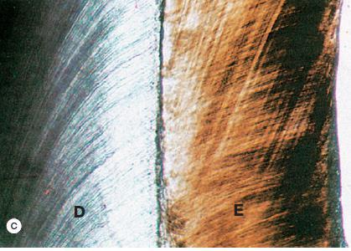
Dentina
Forma la mayor parte del diente.
70 % hidroxiapatita cálcica.
Colágeno tipo 1.
Dentina
Esmalte

Slide 12
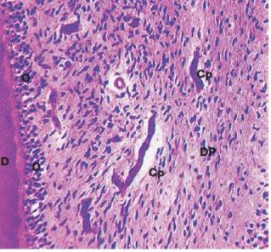
Pulpa
Tejido conjuntivo laxo con vascularización y inervación.
Se comunica con el ligamento periodontal.
División de la pulpa:
Zona odontoblástica.
Zona sin células.
Zona rica en células.

Slide 13
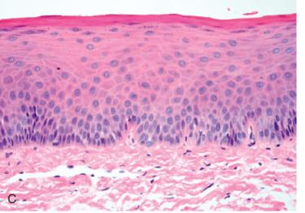
Paladar y úvula
Techo de la boca, separa boca y nariz.
2/3 anteriores paladar duro, 1/3 posterior paladar blando.
Paladar duro: epitelio escamoso estratificado.
Paladar blando: no queratinizado.
Paladar duro

Slide 14
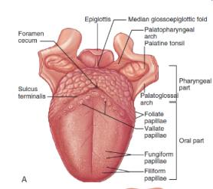
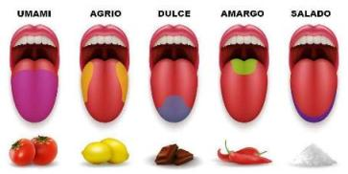
Lengua
3 regiones: dos tercios anteriores, tercio posterior y una raíz.

Slide 15
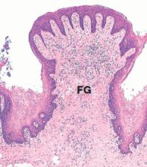
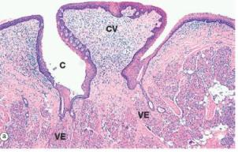
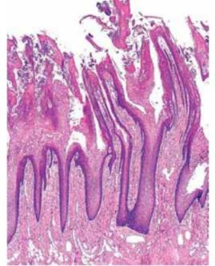
Circunvaladas:
Menos numerosas
Más importantes.
Sabor amargo
Más grandes
Sostén y gustativa
Ganglio petroso
Papila fungiforme:
Forma de hongo
Pequeñas, globulares
Vascularizadas
Epitelio rojo
Papilas filiformes:
Más abundantes
Proyecciones cónicas de epitelio estratificado

Slide 16
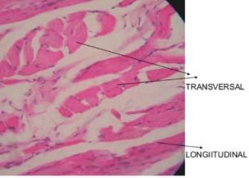
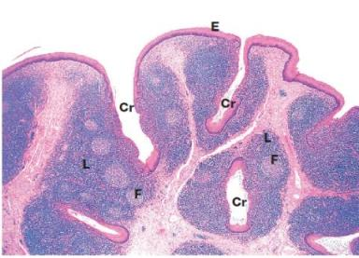
Músculo de la lengua
Anillo Waldeyer

Slide 17
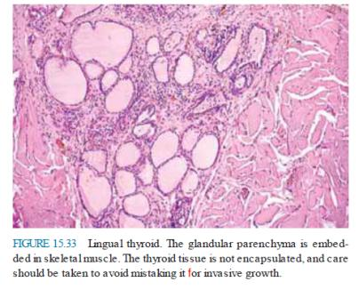
Tiroides lingual
Tiroides lingual, zona posterior de la lengua.

Slide 18
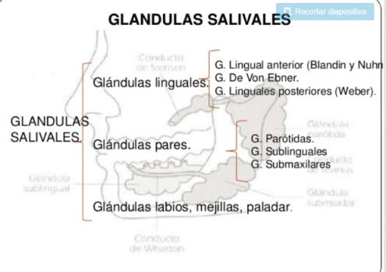
Glándulas salivares

Slide 19
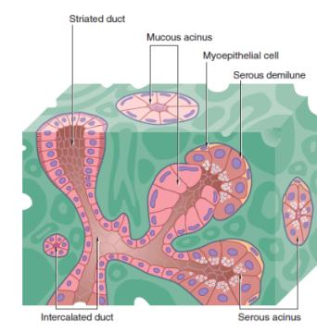
Histología normal
Glándulas exocrinas con porción acinar y ductal.
Acinos serosos vs. Mucinosos.
Conductos intercalados.
Conductos estriados.
Conductos interlobulares.

Slide 20
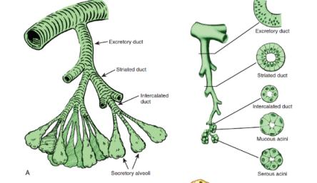
Ductos
Ductos secretores: los primeros dos segmentos, conducto intercalado y el estriados, son intralobular.
Los conductos estriados están conectados con los conductos interlobulares .
Conducto intercalado se encuentra en contacto con el acino.
Conducto estriado epitelio alto, recto.

Slide 21
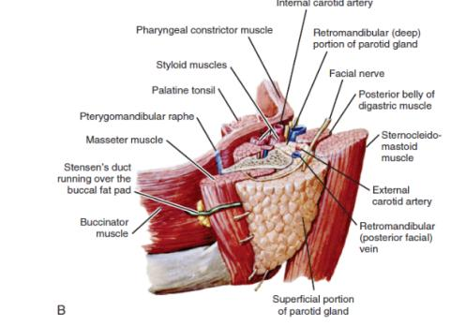
Parótida
Embriología: ectodermo, 6 semana, epitelio oral primitivo.
Ubicado celda parotídea.
30% saliva.
Serosa pura.
Altas concentraciones de amilasa salival e IgA.
Cápsula de tejido conectivo.
Lóbulos y lobulillos.

Slide 22
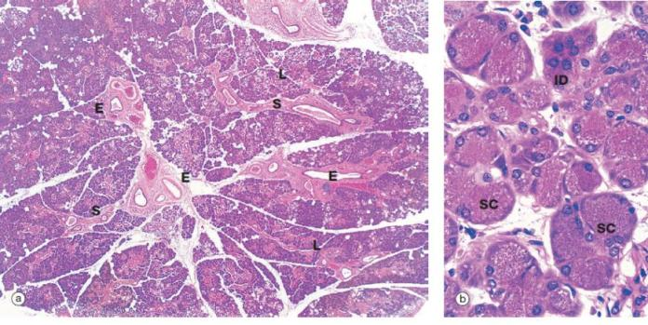
Glándula parótida
Ducto intercalar
Ducto excretor
Septos
Células serosas
Lóbulos

Slide 23
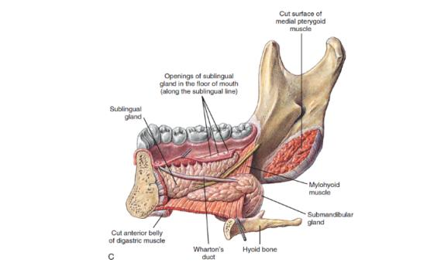
Glándula submaxilar
Embriología: endodermo.
Encapsulada.
Triángulo submandibular.
Lóbulos conectados a un conducto excretor Wharton.
12 - 15 gr.
60% saliva.
Serosa y mucosa.
Conducto de Wharton.

Slide 24
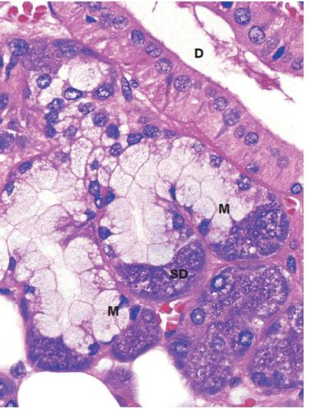
Glándula submandibular
Acinos mucoso
Semilunas serosas

Slide 25
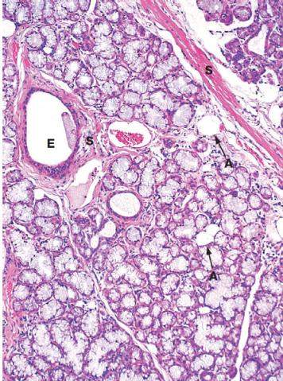
Glándula sublingual
Más pequeña.
Lateral glándula submandibular.
Fosa sublingual.
Ducto de Bartolin , ductos de Rivinus.
Pesa 2 grs.
Producción mixta, mayor parte mucosa.
5% de la producción de saliva.
Ducto excretor

Slide 26
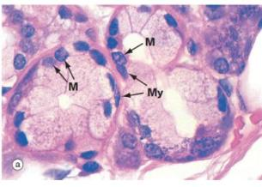
Células mioepiteliales
Se derivan de las células primitivas pluripotenciales del conducto salival.
Sus precursores son las células claras ubicadas en conducto terminales y estriados.
Adoptan diferentes formas.
Casi todos los tumores tienen componente células mioepiteliales.

Slide 27
Cambios por edad
Cambios oncocíticos
Infiltración grasa
Cambios reactivos
Metaplasia
Hiperplasia
Atrofia
Regeneración

Slide 28
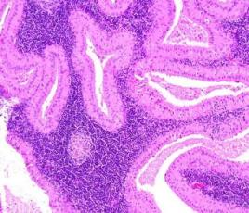
Tumor de Warthin
Frecuente en hombres fumadores mayores de 40 años.
10% de los tumores de la parótida.
70% de los tumores bilaterales de las glándulas salivares.
Surgen por la inducción de cambios quísticos y oncociticos por infiltrado inflamatorio.

Slide 29
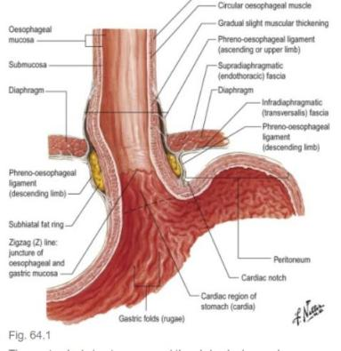
Esófago
Inicia cartílago cricoideo.
Esófago, se desarrolla a partir del primer segmento del intestino anterior comprendido entre el origen del divertículo respiratorio laringotraqueal y el ensanchamiento que originará el estómago.

Slide 30
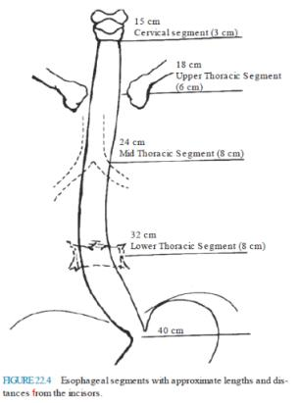
Segmentos esofágicos
Cervical: hipofaringe a manubrio esternal torácico:
Superior: manubrio esternal a vena ácigos.
Medio: vena ácigos a vena pulmonar inferior.
Inferior: vena pulmonar inferior a unión gastroesofágica.
Abdominal: unión gastroesofágica.

Slide 31
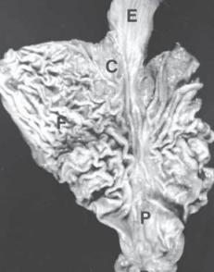
Esfínter esofágico inferior
Manométrico.
2-4 cm con presión mayor.
Presión media 20 mmhg.
Función: mantener el lumen cerrado, previniendo reflujo.
Disminuye su tono normalmente elevado.
La llegada de la onda peristáltica primaria.
La distensión de la luz del esófago cuando pasa el bolo alimenticio (peristalsis secundaria).
La distensión gástrica.
Esfínter esofágico superior: (EES), divide la faringe del esófago. Está formado por el músculo cricofaríngeo que lo adhiere al cricoides. Este músculo es un músculo estriado, es decir, voluntario, que inicia la deglución.

Slide 32
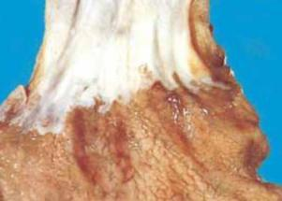
Unión gastroesofágica
Definición: anatómica, endoscópica o microscópica:
Endoscópica: en la que la unión gastroesofágica se define como el límite superior de la región gástrica proximal pliegues.
Anatómica: reflexión peritoneal o la incisura ángulo de His.
Fisiológica: la unión gastroesofágica se define fisiológicamente con mayor precisión por estudios manométricos en los que el segmento distal del esfínter esofágico inferior.

Slide 33
Unión gastroesofágica
Epitelio escamoso no queratinizado
Epitelio glandular

Slide 34
Esófago de Barret
El revestimiento epitelial escamoso distal ha sido reemplazado por epitelio columnar metaplásico, que es claramente visible endoscópicamente (mayor de 1 cm) por encima de la GEJ y confirmado histopatológicamente a partir de biopsias esofágicas.
Reflujo gastroesofágico crónico.
Asintomático:
Riesgo 30 - 125 veces.
Riesgo anual 0,1% a 0.5%.
Seguimiento endoscópico.

Slide 35
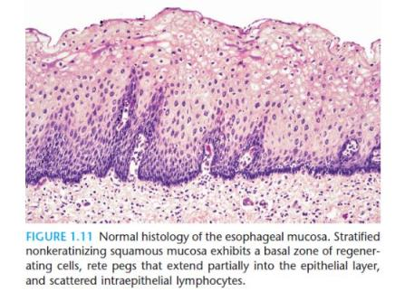
Capas esófago
Mucosa: epitelio escamoso estratificado no queratinizado.
Basal: 5% – 15% del epitelio : 1 - 3 células.
Distal 3 cm 60% hiperplasia, normal.
Prickle: espinosas: células ricas en glucógeno.
Superficial.
Melanocitos: 3% - 8%.
Células endocrinas.

Slide 36
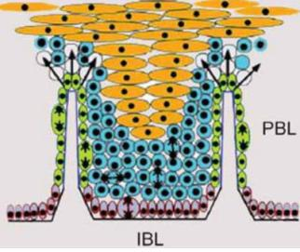
Capas esófago
Lámina propia
Porción no epitelial de la mucosa, por debajo de la mucosa.
Tejido conectivo, estructuras vasculares, células inflamatorias y mucosas secretores.
Linfocitos T CD 4 predominantes.
Muscular de la mucosa
Tejido muscular liso longitudinal.
Inicia en el cartílago cricoides y se vuelve cada vez más delgado.
No tiene serosa la mayor parte, serosa en parte torácicas.

Slide 37
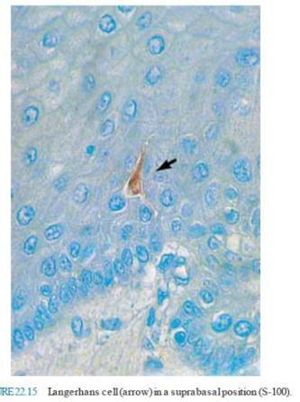
Otras células del epitelio
Melanocitos.
Células Merkel.
Linfocitos intraepiteliales: normales supra basales.
Mastocitos.

Slide 38
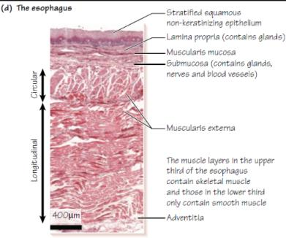
Submucosa
Tejido conectivo.
Plexo de Meissner.
Vasos.
Linfáticos.
Glándulas submucosas.
Continuación de glándulas menores.
Glándulas: células mucosas componente seroso, productores de bicarbonato.

Slide 39
Muscular propia
Contraen forman ondas peristálticas que conducen el globo alimenticio al estómago.
Tercio superior principal músculo estriado.
Tercio inferior músculo liso.
Plexo Auerbach y células intersticiales de cajal: 2 capas musculares.
Células intersticiales muscular propia.
Serosa
Segmentos cortos de serosa del esófago torácico y intraabdominal están derivados de la pleura y peritoneo.

Slide 40
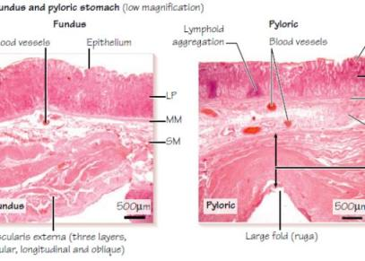
Estómago
Cardias: 2 – 3 cm, unión gastroesofágica
Fondo: cúpula, llena de gas
Cuerpo: más grande, formar el quimo.
Píloro: porción contraída, forma de embudo.

Slide 41
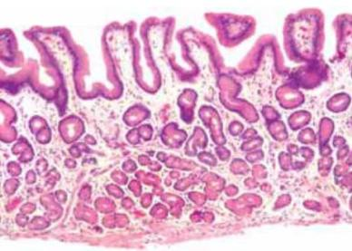
Mucosa pilórica y cardial
Foveolas ocupan la mitad del espesor de la mucosa.
Mucosecretora.
Células zimógenas principales.
Glándulas pilóricas secretan solo mucina neutral. No tiene células parietales.
Glándulas cardiales: mucina neutral, sialomucina.

Slide 42
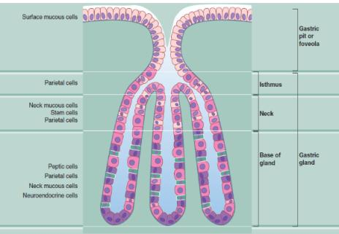
Mucosa oxíntica
Foveolas ocupan menos de un cuarto de la mucosa.
Glándulas estrechas.
Base:
Células principales.
Zimógeno.
Pepsinógeno.
Núcleo basal.
Pequeño nucleolo.
Istmo:
Células parietales factor intrínseco.
Triangulares.
Citoplasma acidófilo.
Cuello:
Mezcla de células zimógeno y parietal, células mucosa del cuello “difíciles de reconocer.
Foveola gástrica

Slide 43
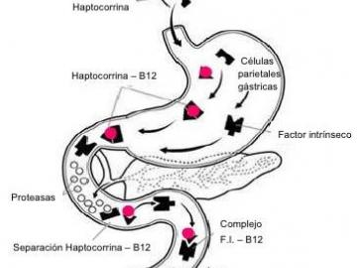
Células parietales
Elaboran ácido clorhídrico, factor intrínseco.
Citoplasma eosinófilo, núcleos redondos.
Invaginación apical.
Rica en mitocondrias.
Sistema túbulo vesicular: vesicular.
Sistema canalicular formador de ácido.

Slide 44
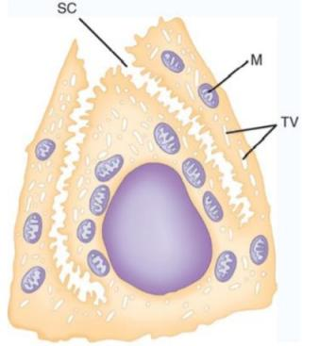
Células principales
Zimógenas.
Activan pH menor 2.5.
Retículo endoplásmico rugoso abundante.
Aparato de Golgi supranuclear.
Gránulos de zimógeno en el ápice.

Slide 45
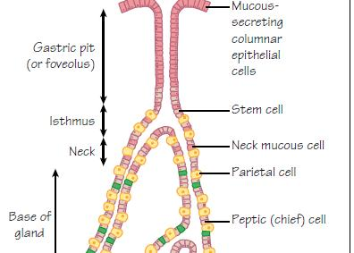
Steam cells
Istmo.
Pueden subir o bajar.
Diferenciarse.

Slide 46
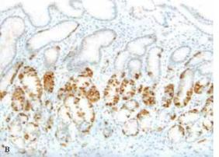
Células endocrinas
G células: células productoras de gastrina.
Enterocromafines.
Células productoras de serotonina.
Células D: células productoras de somatostatina.
Histamina.
Células X.
Mucosa pilórica: región del cuello, 20 - 50 por cripta.
Células endocrina en mucosa pilórica

Slide 47
Lámina propia
Lámina que soporta el epitelio, las foveolas y las glándulas.
Contiene fibroblastos, histiocitos, células plasmáticas, linfocitos.
Se puede encontrar agregados de hasta 20 folículos.

Slide 48
Submucosa
Localizada entre la muscular de la mucosa y la muscular propia.
Tejido conectivo.
Fibras elásticas.
Plexos venosos, linfáticos y arterias.
Plexo de Meissner , plexo de venas , arterias y linfáticos.

Slide 49
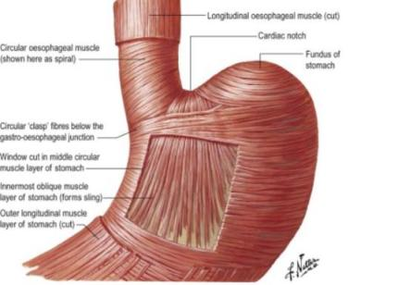
Muscular externa
3 tipos de fibras, externas, internas y oblicuas.
Externa: continua con el músculo longitudinal del esófago.
Interna: esfínter en el píloro.
Oblicuo: zona cardial.
Muscular interna dos tipos de fibras, externas y interna.

Slide 50
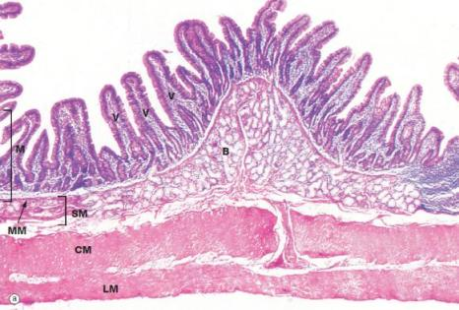
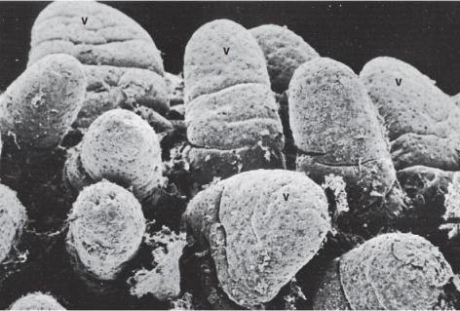
Duodeno

Slide 51
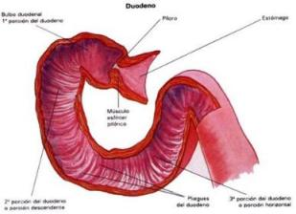
Duodeno
Órgano tubular.
Mide 20 - 25 cm.
Forma C.
Primera porción: casquete o bulbo duodenal.
Segunda porción: descendente papila duodenal.
Tercera porción: horizontal.
Cuarta porción: ascendente, gira hacia adelante 2 vértebra lumbar, a la izquierda de la línea media.

Slide 52
Que se diferencia
El intestino delgado tiene la misma estructura básica en todo, excepto por las siguientes características:
Las glándulas de Brunner solo se encuentran en el duodeno.
Las vellosidades tienden a ser más largas en el duodeno y se vuelven más corto hacia el íleon.
El tejido linfoide se vuelve más prominente en el íleon y es bastante discreto en el duodeno.
La proporción de células caliciformes en el epitelio aumenta distalmente.
Las plicae circulares son las más prominentes y numerosas en el yeyuno e íleon proximal y generalmente están ausentes en el duodeno proximal e íleon distal.

Slide 53
Mucosa duodenal
Vellosidades.
Absorción de nutrientes.
Cada superficie vellosa cubierta por una sola capa de epitelio, que consta de varias células.
Relación vellosidad / cripta 3:1.
Epitelio
Velloso
La célula absorbente es la principal tipo de células epiteliales.
La superficie apical contiene un borde en cepillo que parece densamente eosinofílico, manchas positivo con ácido periódico-Schiff (PAS)
Epitelio de la cripta
Renovación.
1-12 mitosis por cripta.
Células caliciformes.

Slide 54
Otra células
Células neuroendocrinas.
16 tipos identificados
Tipo abierto: forma piramidal, forma de huso.
Secreción de colecistoquinina y secretina.
Células de Paneth
Solo en la cripta.
Forma piramidal.
Gránulos eosinofílicos supranucleares.

Slide 55
Glándulas de Brunner
La submucosa del tracto gastrointestinal carece de glándulas. excepto en dos sitios: el esófago y el duodeno.
Glándulas tubuloalveolares, revestido por epitelio columnar.
Citoplasma: mucina neutrales PAS positivo.
Ubicación:
Glándulas de Brunner, que comienzan apenas distal a la unión gastroduodenal, están más concentrados en esta región y disminuyen gradualmente en cantidad a lo largo del duodeno.

Slide 56
Yeyuno
A diferencia del duodeno, que es casi todo retroperitoneal, el yeyuno y el íleon están suspendidos por mesenterios.
Pocas características diferenciales.
Pliegues circulares permanentes, también denominados válvulas de Kerckring.
Vellosidades son altas con una proporción de vellosidades a criptas del orden de 3: 1 a 5: 1.
Transición lenta hacia íleon.
Notes:
Estos pliegues son los más altos y numerosos
Su nombre proviene del latín, que significa vacío, porque en la autopsia generalmente se ve vacío

Slide 57
Íleon
La proporción de células caliciformes a enterocitos es mayor en el íleon.
Presencia de grandes cantidades de tejido linfoide (GALT), con nódulos linfoides agregados, llamados placas de Peyer, son más numerosos en el íleon distal visibles a simple vista. Contienen de 10 a 250 nódulos linfoides, que se encuentran en la submucosa.
Células secretoras de Paneth ocurren en todas las partes del intestino delgado, pero son especialmente numerosos en el íleon en las bases de las criptas.

Slide 58
Colon
1,5 m de largo y unos 6,5 cm de diámetro, comienza en la unión ileocecal y termina en la unión rectoanal.
La muscularis externa consiste en una capa circular interna completa de músculo liso; la capa externa, de espesor no uniforme, tiene tres bandas longitudinales equidistantes llamadas taenia coli.
Su estado de contracción parcial crea haustras o sáculos entre los coli.
La pared del colon tiene proyecciones en forma de media luna hacia la luz llamadas plicae semilunares.
Característica única del colon, son bolsas subserosas de tejido adiposo que forman protuberancias colgantes con forma de uva.
Notes:
absorbe agua, electrolitos, ácidos biliares y algunas vitaminas. También secreta moco para protección y lubricación y participa en la digestión bacteriana no enzimática de los alimentos

Slide 59
Colon
Mucosa colónica relativamente plana.
Las glándulas intestinales rectas profundas (o criptas ) de aproximadamente 0,5 mm de largo, son dos o tres veces más largas que las del intestino delgado.
la proporción de células caliciformes a enterocitos es mayor en el colon que en el intestino delgado y esta proporción aumenta lentamente desde el ciego hasta el recto.
Las criptas contienen células madre para la renovación epitelial, así como células enteroendocrinas; estos se encuentran dispersos entre enterocitos y células caliciformes.
Notes:
La lámina propia contiene muchos nódulos linfoides
Las células de Paneth se ven en el ciego y el apéndice, pero normalmente faltan en las criptas del resto del colon.

Slide 60
Apéndice
Histológicamente similar al colon.
Mesenterio corto, el mesoapéndice, se adhiere al mesenterio del íleon terminal.
Los nódulos linfoides confluentes múltiples distintivos que forman parte del tejido linfoide asociado al intestino. Los nódulos, en la lámina propia, sobresalen hacia la luz, estrechándola de modo que tenga una apariencia estrellada en forma de hendidura.

Slide 61
Recto
Carece de mesenterio, por lo que una adventicia reemplaza a una serosa.
Consisten casi exclusivamente en células caliciformes.
El canal anal de 2 a 3 cm de largo termina en el ano, donde su revestimiento epitelial se continúa con la epidermis de la piel.
Mucosa del canal anal tiene 5-10 pliegues longitudinales permanentes llamados columnas anales de Morgagni. Están unidas en sus bases por pliegues en forma de copa, las válvulas anales.
Notes:
La mucosa rectal se asemeja a la del colon: está revestida por un epitelio columnar simple, carece de vellosidades y tiene una superficie lisa con invaginaciones periódicas equivalentes a las criptas intestinales.

Slide 62
Ano

Slide 63
Páncreas
Órgano retroperitoneal.
Función exocrina y endocrina.
El páncreas suele medir de 15 a 20 cm de longitud y pesa 120 g.
La cabeza, el cuello, el cuerpo y la cola.

Slide 64
Generalidades
Glándula tubuloacinar dividida en lóbulos de 1 a 10 mm.
La parte exocrina comprende el 99% de la glándula en peso y está formada por acinos secretores y sus conductos asociados.
Produce 1,5 L / día jugo pancreático, que contiene enzimas digestivas que se vacían a través del sistema de conductos excretores hacia el duodeno.
La parte endocrina del páncreas consta de islotes de Langerhans, que producen varias hormonas que afectan el metabolismo de los carbohidratos.

Slide 65
Células acinares
Notes:
acino consta de una capa de cuboidal a las células piramidales alrededor de un lumen central.
Las partes apicales de las células están llenas de prominentes gránulos secretores (zimógenos) que tiñen intensamente con eosina central
nucleoli
tripsina, quimotripsina, amilasa, lipasa y carboxipeptidasa
Una característica única de los acinos es la presencia de, compuestas excretores
Keratins
detected by the CAM5.2 antibody (cytokeratin 8 and cytokeratin 18) are present
in acinar cells; however, the AE1 antibody and antibodies against cytokeratins 7,
19, and 20
Zymogen granules stain positively with periodic acid–Schiff (PAS) stain, and
the staining is resistant to diastase digestion (Fig. 29.14). Acinar cells also can be
demonstrated using stains for butyrate esterase, which is positive in the presence
of enzymatically active lipase (45). Immunohistochemical labeling for pancreatic
enzymes such as trypsin, chymotrypsin, lipase, amylase, and elastase is positive
in acinar cells

Slide 66
Sistema ductal
Notes:
The ductal epithelial cells secrete approximately two liters of fluid per day
composed of water, chloride, and bicarbonate via transmembrane electrolyte and
fluid transporters.
células centroacinares; conductos intercalados;
conductos intralobulillares; conductos interlobulillares (grandes y pequeños); y conductos principales
conductos intercalados;
Las células que recubren los conductos intercalados se asemejan a las células centroacinares.
Son cuboidales y tienen óvalo central

Slide 67
Sistema ductal
Notes:
Los conductos intercalados se fusionan para formar los conductos intralobulillares, y la transición es imperceptible. Las células que recubren los conductos intralobulillares son esencialmente idénticos a los de los conductos intercalados,

Slide 68
Páncreas endocrino
Se estima que hay entre 1 y 3 millones de islotes y que son más abundantes en la cola.
Células poligonales rodeadas con una red profusa de capilares fenestrados.
Las células de los islotes, salvo las B, son equivalentes de las células enteroendocrinas de la mucosa gastrointestinal.
Notes:
En los cortes teñidos con H&E, los islotes de Langerhans
aparecen como cúmulos de células pálidas rodeados por áci-
nos pancreáticos que se tiñen con más intensidad. En los pre-
parados de rutina, no es práctico intentar la identificación de
los diversos tipos de células que hay en los islotes

Slide 69
Tipos de células
A: Glucagón
B: Insulina
D: Somatostatina

Slide 70
Hígado: anatomía
Notes:
Segmentation of the liver based on principal divisions of the portal vein and hepatic artery (see text for numbers). (Modified from Moore KL, Dalley AF. Clinically oriented anatomy, 4th ed. Philadelphia: Lippincott Williams & Wilkins; 1999, p. 268, copyright 1999 from Lippincott Williams & Wilkins

Slide 71
Hígado: anatomía de la vía biliar

Slide 72
Inervación

Slide 73
Matsumoto and Kawakami
1982
Notes:
Figure 1.6 Diagrammatic representation of the simple acinus and the zonal arrangement of hepatocytes. Two neighbouring ‘classic lobules’ are outlined by dashed lines, and the acinus occupies adjacent sectors of these. Although only one channel is shown as forming the central core of the acinus, the acinus is arranged round the terminal branches of the portal vein, hepatic artery and bile ductule. Zones 1, 2 and 3 represent areas which receive blood progressively poorer in nutrients and oxygen; zone 3 thus represents the microcirculatory periphery; and the most peripheral portions of zone 3 from adjacent acini form the perivenular area. The nodal points of Mall represent vascular watershed areas where the terminal afferent vessels from neighbouring acini meet. PT, Portal tract; ThV, terminal hepatic vein (central vein of ‘classic lobule’); 1, 2, 3, microcirculatory zones; 1′, 2′, 3′, microcirculatory zones of neighbouring acinus. (Data from Rappaport AM et al. Subdivision of hexagonal liver lobules into a structural and functional unit: role in hepatic physiology and pathology. Anat Rec 1954;119:11–34.)

Slide 74
Circulación
Interlobar
Intersegmental
Interlobulillares
Preterminales y terminales
Plexos periportales
Plexos peribiliares
Arteriolas
Vena central
Venas intercaladas
Venas hepáticas

Slide 75
Linfáticos
Hígado: el mayor productor de linfa del cuerpo.
Produce aproximadamente 25% de la linfa que llega al conducto torácico.
Drenaje del exceso de proteínas y fluidos.
Sus terminales se encuentran en tractos portales.

Slide 76
Conductos biliares

Slide 77
Colangiolos

Slide 78
Hepatocitos
Forma poliédrica.
Diámetro: 30 - 40 μm.
Transporte: superficie sinusoidal a la canalicular.
Membrana plasmática: canalicular, sinusoidal y lateral.

Slide 79
Organelas
RE: 15% del volumen celular (CYP450), centrolobulillar.
Golgi: 50 zonas, cerca a canalículo.
Lisosomas: 30 por hepatocito, cerca a canalículo.
Peroxisomas: 300-600 por hepatocito.
Mitocondrias: 1000 por hepatocito, 20% del volumen.
Citoplasma: mayormente constituido por glucógeno.
Citoesqueleto.

Slide 80
Núcleo
Grande.
5% - 10% del volumen celular.
Esférico.
Cromatina dispersa.
25% adultos: hepatocitos binucleados.
Algunos hiperploides.
1 mitosis por cada 10 - 20.000 cels.

Slide 81
Dominio sinusoidal

Slide 82
Sinusoides y espacios sinusoidales
Sinusoide: 10 μm-30 μm.
Recubiertos por células endoteliales (alta capacidad de endocitosis).
Fenestrado (pocas uniones estrechas).
No membrana basolateral.

Slide 83
Células de Kupffer
Lumen de sinusoides.
No forman uniones estrechas.
Pueden discurrir por el espacio de Disse.
Múltiples funciones vitales (clearance de endotoxina).

Slide 84
Linfocitos
Sistema inmune innato y adaptativo.
NK (26% - 60% de todos los linfocitos hepáticos).
Principalmente en espacios portales.
Notes:
Pueden estar al azar en el parénquima
La mayoría de LT: gamma delta

Slide 85
Matriz extracelular
Tejido conectivo: 5-10% del total de las proteínas hepáticas.
Cápsula de Glisson: 40-70 μm de grosor.
Colágeno, glicoproteínas y proteoglicanos.
Sostén, mantener integridad de hepatocitos y cels sinusoidales.
Notes:
Soporte en polarización, migración , proliferación , diferenciación y supervivencia celular.

Slide 86
Cirrosis

Slide 87
Cirrosis
Notes:
Figure 1.48 Incomplete septal cirrhosis. The liver is subdivided by delicate bridging fibrous septa, in the absence of nodule formation. This patient had histologically demonstrated micronodular cirrhosis at the original diagnosis of hereditary haemochromatosis, but after 33 years of phlebotomy treatment, had only this residual abnormality. (Masson trichrome stain.)

